Slide 1

Katasztrófa medicina

Slide 2
KATASZTRÓFA:
OLYAN TÖMEGES BALESET, AMELYBEN AZ EGÉSZSÉGÜGYI, MŰSZAKI ÉS KÖRNYEZETI KÁROK FELSZÁMOLÁSÁHOZ A TERÜLETI KÖZIGAZGATÁSI EGYSÉG SZEMÉLYI ÉS TECHNIKAI FELKÉSZÜLTSÉGE ELÉGTELEN, KÜLSŐ SEGÍTSÉGRE VAN SZÜKSÉG.

Slide 3
LÉNYEGE
ARÁNYTALANSÁG A SÉRÜLTEK ÉS
A MENTŐERŐK SZÁMA KÖZÖTT!
Ez tömeges balesetnél átmeneti, katasztrófánál órákig, napokig tarthat!

Slide 4
KATASZTRÓFÁK CSOPORTOSÍTÁSA
Katasztrófát kiváltó tényezők
Technikai
Közlekedési
Tűz
Robbanás
- Vegyi
Nukleáris
Hidrodinamikai
Infrastrukturális
Természeti
Geológiai
Tektonikai
Hidrometeorológiai
Heliofiziológiai
Ökológiai, biológiai
Hidroszféra szerkezetű
Atmoszféra szerkezetű
Fegyveres
Polgárháború
Terror akció
Fegyveres konfliktus

Slide 5
TERMÉSZETI ÉS TECHNIKAI KATASZTRÓFÁK LEFOLYÁSÁNAK SZAKASZAI ÉS JELLEMZŐI
Első
Második
Harmadik
Időtartam | Percek - órák | Órák - napok | Napok - hetek
Helyzet | Bizonytalanság Szervezetlenség Spontán cselekvés Rendkívüli helyzet | Tisztázott feladatok Külső segítség Szervezettség fokozatos helyreállítása Rendkívüli helyzet | Szervezett komplex tevékenység Rendkívüli helyzet fokozatos megszűnése
Cél | Túlélés | Életben tartás | Helyreállítás
Segélynyújtás | Első segély | Kompromisszumos medicina szabályai szerint | Áttérés a béke gyakorlatra

Slide 6
FÖLDRENGÉS
Hol? (népsűrűség)
Mikor? (Milyen napszakban?)
Milyen településszerkezeten?
Következménye: nagyszámú sérülés, sok halott

Slide 7
MI VÁRHATÓ ?
Traumás sérültek
Krónikus betegek
Fertőzések
Új megbetegedések
Idős és gyermek sérültek magas aránya !
Ellátó személyzet működési zavarai
Sérült infrastruktúra miatti zavarok

Slide 8
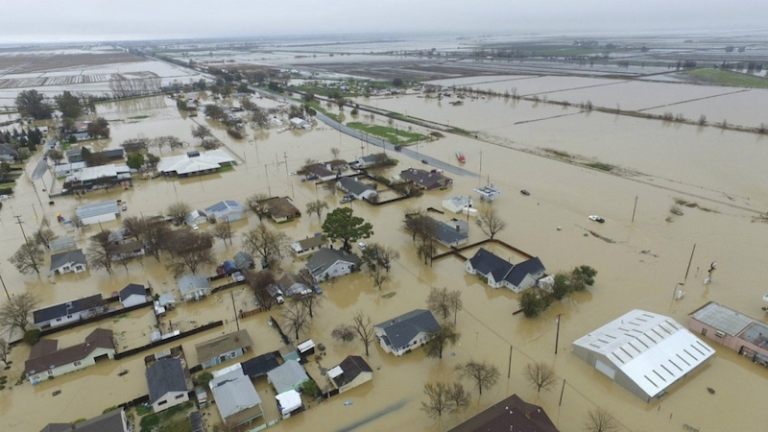
ÁRVÍZ

Slide 9
MI VÁRHATÓ ?
Nem olyan váratlan, nem olyan nagy egészségügyi veszteséget okozó, mint a földrengés, vagy vegyi, közlekedési katasztrófa
Részben fel lehet rá készülni
Elzárt területek
Krónikus és új megbetegedések
Fertőzések!

Slide 10
MI A TEENDŐ ?
Lakosság időben való tájékoztatása, felkészítése
Sz. e. kilakoltatás
Fertőzések elleni védelem
Értékek, vagyontárgyak, állatok védelme

Slide 11
TERROR CSELEKMÉNY
Napjaink fő veszélyforrása
Fanatikus elkövetők
Fő céljuk a pánik keltés
Fajtái: robbantás, vegyi, nukleáris, biológiai

Slide 12
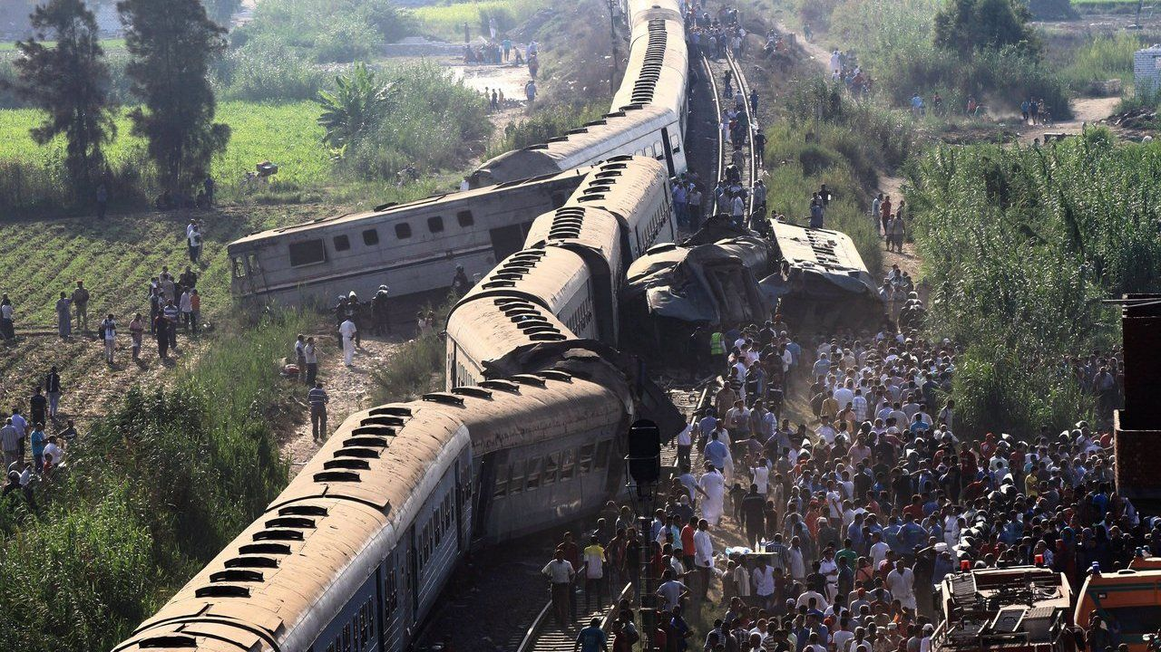
KÖZLEKEDÉSI KATASZTRÓFA

Slide 13
VEGYI KATASZTRÓFÁK
Üzemek víz, hús, műanyag feldolgozás, bányák, stb.
Tranzit közlekedés úton, vízen, vasúton.
Terrorizmus

Slide 14
A KATASZTRÓFA ELHÁRÍTÁSÁNAK FÁZISAI
Felkészülés
Tervek aktiválása
Mentés
Helyreállítás

Slide 15
FELKÉSZÜLÉS
Katasztrófaelhárítási szervezet
Katasztrófatervek
Egységes ellátási protokollok
Oktatás, képzés, gyakorlatok
Ismeretterjesztés, médiák felhasználása
Veszélyforrások felkutatása
Együttműködések kialakítása
Korábbi katasztrófák tapasztalatainak feldolgozása

Slide 16
TERVEK AKTIVÁLÁSA
Katasztrófa tervek
Hírösszeköttetések
Kiürítési tervek
Riasztási rendszer
Tájékoztatás
Források leltára
Speciális eszközök, készletek ellenőrzése
Intézkedések az értékek mentésére
Kapacitások felszabadítása

Slide 17
MENTÉS
Kárhely felderítése
Mentés megkezdése
Intézkedések a munkafeltételek folyamatos biztosítására, az értékek védelmére
Kapacitások rendelkezésre bocsátása
Laikusok bevonása
Tájékoztatás
Dokumentáció

Slide 18
HELYREÁLLÍTÁS
Eszközök
Anyagi javak
Erkölcsi rehabilitáció
Pszichés rehabilitáció

Slide 19
A KATASZTRÓFA-ELLÁTÁS ALAPTÉTELEI
gyors reagáló-képesség
az erők koncentrálása (riasztása)
centralizált irányítás
felkészült szakemberek
garantált kommunikáció
horizontális és vertikális koordináció

Slide 20
A KATASZTRÓFA-ELLÁTÁS
ALAPTÉTELEI II.
tömegellátási terv (profilok szerint)
begyakorolt protokollok
megfelelő készletek, technikai háttér
mobil katasztrófa csoport
légiszállítás lehetősége (helikopter leszállási lehetősége)
mindig a konkrét helyzet szabja meg a konkrét teendőket

Slide 21
A KATASZTRÓFA-EGÉSZSÉGÜGYI ELLÁTÁS „SZÍNTEREI”
A katasztrófa helyszínén
Szállítás közben
Kórház(ak)ban, intézet(ek)ben
Rehabilitációs központokban

Slide 22
Mobil Katasztrófa Egység
mentőszolgálat kéri
döntés az egységről a helyszíni értékelés alapján
  baleset jellege
  felszámolás ideje stb.
  műszaki mentés ?
  mobilcsoport kell ?
  háttérintézetek ?
helyszín biztosítása
elsődleges ellátás
irányítás, együttműködés
(OMSZ, BM, MÁV, HM, Tűzoltóság)
egységes ellátási elvek, dokumentáció kompromisszumok
pontos információ áramlás
normális működés helyreállítása

Slide 23
KÓRHÁZI KATASZTRÓFA-ELLÁTÁSI TERV
felelősök kijelölése
a terv begyakorlása és aktiválása
katasztrófa besorolás kiürítés, felszabadítás
riasztás, mobilizálás
osztályozási szabályok forgalom szervezés
ambuláns ellátás
eszközök (elhelyezés, leltár ellenőrzés)
mobil csoport
összeköttetések
sérült azonosítás
dekontamináció
médiák kezelése

Slide 24
A KÓRHÁZI STRUKTÚRA CÉLSZERŰ FORMÁI TÖMEGELLÁTÁS SORÁN
átvevő – osztályozó létrehozása és a kórházi munka átszervezése
sürgősségi fogadóhely kialakítása (folyamatos munkarend)
sürgősségi osztály aktivizálása a tömeges sérültfogadásra

Slide 25
A KÓRHÁZ FELADATAI
sérültek (betegek) fogadása
osztályozás
életmentő beavatkozások elvégzése
dokumentáció
gyógykezelés, megfigyelés
szállíthatóság biztosítása, előkészítése más intézetbe
„ normál ” feladatok párhuzamos elvégzése

Slide 26
A VEZETÉS TEENDŐI
A helyzet mérlegelése alapján dönteni:
kell –e rendkívüli intézkedéseket foganatosítani ?
(katasztrófaterv ?)
ha igen, milyen szakmai tartalommal, milyen terjedelemben ?
A tömeges sérültáramlás esetén általában szükséges
    átvevő - osztályozó létrehozása
    kiegészítő intézkedések foganatosítása
    információs csoport létrehozása
    a katasztrófaterv egészének realizálása

Slide 27
A kórházi struktúra (működés) célszerű formái tömegellátás során
átvevő – osztályozó létrehozása és a kórházi munka átszervezése
a sürgősségi osztály (ha létezik) rendelkezzen olyan lehetőségekkel, hogy a tömeges sérültfogadás és ellátás bázisa legyen

Slide 28
Tömeges események definíciója
Tömeges eseménynek azokat a mentési helyzeteket nevezzük, ahol az alábbi körülmények együttesen fennállnak:
Egy körülírható földrajzi helyen, (nem feltétlenül egy cím, vagy sarok, lehet település(ek), vagy annak része, ld. árvíz, vihar, vörösiszap, vagy több helyen találjuk a mérgezetteket stb.)

Slide 29
egy időben (nem feltétlenül egy időpillanatot jelent, lehetnek időben elhúzódó, vagy egymást láncszerűen követő események, pl. a mentésnél megsérülő tűzoltó)
történő esemény következtében (nem feltétlenül azonos baleseti mechanizmus: pl. lakástűznél füstmérgezett, sérült és égett is lehet)

Slide 30
Tömeges baleset
legalább
7 fő bármilyen súlyosságú, vagy
3 fő T1 és/vagy T2 súlyosságú sérülést, mérgezést szenved, és ezen betegek
primer mentését végezzük (Pl. egy gyógyintézetből kért 7 fő mérgezett szállítása másik gyógyintézetbe NEM tömeges esemény!).

Slide 31
T1: azonnali ellátás
ABC instabil sérültek/mérgezettek, elsősorban: • eszméletlenség,
légzési elégtelenség, erős külső vérzés, perifériás pulzus nem (alig) tapintható, égés: arc és légúti égés, ill. > 40 %-os II. fokú, ill. > 20 %-os III. fokú égés, dekontaminálandó mérgezettek: bőrön át felszívódók, marószerek.

Slide 32
T2: sürgős transzport
ABC stabil sérültek/mérgezettek (TS: 444, esetleg romló), elsősorban:
eszméletén lévő súlyos agykoponya sérült (a komplikációmentes commotio cerebri nem!),
szemsérülés,
gerincvelő harántlézió,
belső vérzés (HTX, máj-, lépruptura) gyanúja, roncsolt végtag, vagy megnyílt nagyizület
égés: 20-40 %-os II. fokú, ill. 10-20 %-os III. fokú

Slide 33
T3: „ABC stabil”
Sürgős beavatkozást nem igénylő, stabil állapotú betegek. (Ide tartoznak pl. a jelentős vérzéssel nem járó zárt törések, ficamok, lágyrész sérülések, commotio cerebri, stb.)

Slide 34
T4: „ABC instabil”, az adott körülmények között nem kezelendő betegek.
H. Halottak
A T4-es kategória csak katasztrófa helyzetben, vagy tartós ellátó-ellátandó aránytalanság esetén használható!

Slide 35
Az irányítás szerepe
A kárhely felszámolásában támogató jellegű, de egyben meghatározó is a kárhely hatékony kiürítésében.
Legfontosabb indikátor a kiürítés ideje.

Slide 36
Az Irányítócsoportok szerepe
A bejelentés alapján.
Tömeges esemény valószínűsíthető.
Veszélyforrások a helyszínen.
Társszervek riasztásának szükségessége.
A bejelentő és sérültek biztonsága.
További információk-helyszínről, sérültekről,
Tanács /elsősegély a helyszínen
Többszörös bejelentés esetén minden bejelentőt ki kell kérdezni.
Nem helyes a „már tudunk róla, útban vagyunk” elintézés.

Slide 37
Az irányítócsoportok szerepe.
Kommunikáció:
-A kárhelyről kizárólag a kárhelyparancsnokkal kommunikál.
- Mobiltelefont nem használ és nem fogad mobilhívást.
Adminisztráció.
Adatok összegyűjtése és az esemény összefoglaló jelentése.

Slide 38
Az irányítócsoportok szerepe.
Intézkedések.
A tömeges esemény és a normál mentés szétválasztása.
Halasztható nem azonnali szállítások leállítása.
Alternatív mentőszolgálatok bevonása.
Lelépés váltás tilalma.
T3 sérültek egyéb járművel történő elszállításának szervezése.
A szolgálatvezető főorvos bevonása a döntésekhez.
Jelentési kötelezettség OMSZ-on belül.

Slide 39
Az irányítócsoportok szerepe.
Intézkedések.
További mentőegységek helyszínre irányítása.
TBE riasztása.
További szervek riasztása.
Korházakkal kapcsolatfelvétel.
Speciális igényű sérültek centrumba elhelyezése.
Mentőegységek kórházba irányítása, szükség esetén vissza irányítása a kárhelyre.

Slide 40
Az irányítócsoportok szerepe.
Riasztás.
A legközelebbi mentőegység, és párhuzamos, többfokozatú riasztás.
Ne csak egy felderítő egységet.
Információ átadása a mentőegységeknek.
Kárhelycsatorna használata.
Társszervek riasztása.
Szolgálatvezető főorvosnak azonnali jelentés.

Slide 41
Ahogy szoktuk…
Szervezetlen infrastruktúra = lassú kiürítés
  Nincs azonosított veszélyzóna
  Terület nem zárt
  Nincs behajtó útvonal
  Hibás parkoló pozíció
  Sebesült gyűjtőhely útban van a kiürítéshez
  Nincs T3 gyülekező
  Nincs halott gyűjtő hely, sajtó gyülekező
KHP triage-t / ellátást végez
KHP túl sokat mozog
Ellátás a sérült feltalálási helyén (MAX! A/C)
Komplex, erőforrás és időigényes beavatkozások (RSI)

Slide 42
Közeledünk…első blikk METHANE
M (major incident)
E (exact location)
T (type)
H (hazards)
A (access and egress)
= tömeges baleset
= pontos helyszín
= típusa
= veszélyforrások
= megközelítés, távozás
N (number and severity) = sérültek száma
E (emergency services) = társszervek (van és kell)

Slide 43
METHANE (ismétlés-pontosítás)
M (major incident)
E (exact location)
T (type)
H (hazards)
A (access and egress)
= tömeges baleset
= pontos helyszín
= típusa
= veszélyforrások
= megközelítés, távozás
N (number and severity) = sérültek száma
E (emergency services) = társszervek (van és kell)

Slide 44
Tehát
1, Első az infrastuktúra! (mit hova)
2, KHP találkozó
3, Feltalálási helyen ellátás NINCS!
4, Elsődleges triage
5, Elsődleges kiürítés - sebesült gyűjtő helyre
6, Másodlagos triage/életmentő ellátás (T1)
7, Másodlagos kiürítés – kórház
8, T3 és halottak – T1 és T2 után

Slide 45
Ki legyen kárhelyparancsnok?
Az első helyszínre érő ellátó, aki alkalmas rá
Mikor adja át?
  Ha úgy érzi, nagyon nem megy
  Ha egyértelmű előny látható az átadásból
  Ne sokszor adjuk át!!
  Nem hierarchia, rang, ego kérdése!!
Helikopter/MOK/MTK/etc.

Slide 46
Legyen a helikopter orvosa KHP?
Igen! Mert:
  Biztosan hamar a helyszínre ér
  A légi felderítés / fénykép készítés alapvető fontos
  Garantáltan gyakorlott, kompetens szakember
  T2 kiürítésre a helikopter paramedikusa is alkalmas
  KHP képzés és gyakorlás könnyen fenntartható
Ne, mert: éjszaka és rossz időben nem elérhető

Slide 47
Ideális szerepek
Kárhelyparancsnok:
  helikopter orvosa
  MOK/MTK egység vezetője
  Régió operatív vezetők:
    Csak ha nagyon nagy a baj
    Elhúzódó kiürítésnél
    Más felkészült ellátó hiányában
KHP segédje: dokumentációban, kommunikációban segít
– szállítást nem végző gkv, ápoló,
Elsődleges Triage felelős:
  Bárki, aki képzett (START/MIMMS elvek) pl. helikopter
paramedikus
  Szektorokra osztva több is lehet

Slide 48
Ideális szerepek II.
(Elsődleges kiürítés -eszköze: lapáthordágy)
Tűzoltók
Másodlagos kiürítésben részt nem vevő mentők
T3 felelős:
  Ápoló és rendőr
Sebesült gyűjtőhely vezetője:
  Orvos, vagy MT
  Ideálisan szállítást nem végző kocsiról (MOK,MTK)
Mentő parkoló vezetője/Kiürítés felelős:
  Biztosítja a mentők érkezését, parkolását, sorrendjét, távozását
  GKV. szállítást nem végző kocsiról (MOK, MTK)

Slide 49
Kommunikáció I.
ICS kapcsolat (MOK/MTK TETRA?):
  Egycsatornás: KHP!
  Minimális beszéd, tiszta üzenetek
Kárhelyen belüli kommunikáció (kézi TETRA?):
  Kárhely csatorna
  Csak a KHP és az egységek között, úgy, mintha a KHP
ICS lenne
  Világos azonosítás: „19/54” nem elég!
  „Triage vezető”, „Gyűjtőhely vezető”, „Parkoló vezető”
  Rövid, világos üzenetek

Slide 50
Kommunikáció II.
Társszervekkel:
  Legjobb face to face, költözzünk össze hárman!!
Kórházakkal:
  ICS-n keresztül (legfontosabb ICS feladat)
Sajtóval:
  Nagy kárhely esetén dedikált, gyakorlott személy
VIP (felső vezetők, egyéb „fontos emberek”):
  ICS-n, vagy sajtóson keresztül
FELEJTSÜK EL A MOBILTELEFONT!!

Slide 51
Kulcs üzenetek
Más ÜZEMMÓD (valódi tömeges=aránytalanság)
Nincs: betegellátás, anamnézis, státusz, dekurzus
KHP csak „parancsol” = tiszta marad a kesztyűje
KOMMUNIKÁCIÓ (oldalra, le és fel)
INFRASTRUKTÚRA!!
Legfontosabb indikátor: KIÜRÍTÉS IDEJE

Slide 52

KÖSZÖNÖM A FIGYELMET

Slide 53

Kérdés
Hibás válasz esetén eltűnik a négyzet! Jó válasz esetén tovább mehet!
Válasz 1
Válasz 2
Válasz 3
Válasz 4
INFORMÁCIÓS SZÖVEGDOBOZ, SZERKESZTÉS UTÁN TÖRLENDŐ!
A SÉMÁBAN 1. VÁLASZ A HELYES. A SZÖVEGDOBOZOK ÁTHELYEZÉSÉVEL ÉRHETŐ EL, HOGY A HELYES VÁLASZ NE MINDIG UGYANABBAN A POZÍCIÓBAN LEGYEN. A DIA DUPLIKÁLHATÓ!

Slide 54
Kérdés
Hibás válasz esetén eltűnik a négyzet! Jó válasz esetén tovább mehet!
Válasz 1
Válasz 2
Válasz 3
Válasz 4
INFORMÁCIÓS SZÖVEGDOBOZ, SZERKESZTÉS UTÁN TÖRLENDŐ!
A SÉMÁBAN 2. VÁLASZ A HELYES. A SZÖVEGDOBOZOK ÁTHELYEZÉSÉVEL ÉRHETŐ EL, HOGY A HELYES VÁLASZ NE MINDIG UGYANABBAN A POZÍCIÓBAN LEGYEN. A DIA DUPLIKÁLHATÓ!

Slide 55
Kérdés
Hibás válasz esetén eltűnik a négyzet! Jó válasz esetén tovább mehet!
Válasz 1
Válasz 2
Válasz 3
Válasz 4
INFORMÁCIÓS SZÖVEGDOBOZ, SZERKESZTÉS UTÁN TÖRLENDŐ!
A SÉMÁBAN 3. VÁLASZ A HELYES. A SZÖVEGDOBOZOK ÁTHELYEZÉSÉVEL ÉRHETŐ EL, HOGY A HELYES VÁLASZ NE MINDIG UGYANABBAN A POZÍCIÓBAN LEGYEN. A DIA DUPLIKÁLHATÓ!

Slide 56
Kérdés
Hibás válasz esetén eltűnik a négyzet! Jó válasz esetén tovább mehet!
Válasz 1
Válasz 2
Válasz 3
Válasz 4
INFORMÁCIÓS SZÖVEGDOBOZ, SZERKESZTÉS UTÁN TÖRLENDŐ!
A SÉMÁBAN A 4. VÁLASZ A HELYES. A SZÖVEGDOBOZOK ÁTHELYEZÉSÉVEL ÉRHETŐ EL, HOGY A HELYES VÁLASZ NE MINDIG UGYANABBAN A POZÍCIÓBAN LEGYEN. A DIA DUPLIKÁLHATÓ!

Slide 57
Felhasznált irodalom
Példa:
Oláh A, Betlehem J, Kriszbacher I, Boncz I, Bodis J. In response to T. Defloor, A.Van Hecke, S. Verhaeghe, M. Gobert, E. Darras, & M. Grypdonck (2006) The clinical nursing competences and their complexity in Belgian general hospitals. Letter. J Adv Nurs, 2007, 58(3): 301-302. (Impact factor-2005: 0,912)
Sebestyen A, Boncz I, Wiegand N, Farkas G, Nyarady J. Measuring quality of life after femoral neck fracture with EQ-5D. Eur J Trauma, 2006, 32(S1) 189.

Slide 58
Kötelező irodalom
Példa:
Ács P. (2012): A rendszeres testmozgás népegészségügyi és gazdasági előnyei. A statisztika szürke eminenciása. Jubileumi tanulmánykötet Herman Sándor 60. születésnapja alkalmából (szerk: Rappai Gábor- Kehl Dániel). Carbocomp Nyomda. Pécs. 17-27. o. (ISBN: 978-963-642-491-6).
Ács P. (2014): Sport és gazdaság. Kézirat. Megjelenés alatt. Pécsi Tudományegyetem Egészségtudományi Kar. Pécs

Slide 59
Tételsor
Tétel megnevezése
Tétel megnevezése

